Slide 1
不同应用场景下的GIS解决方案

Slide 2
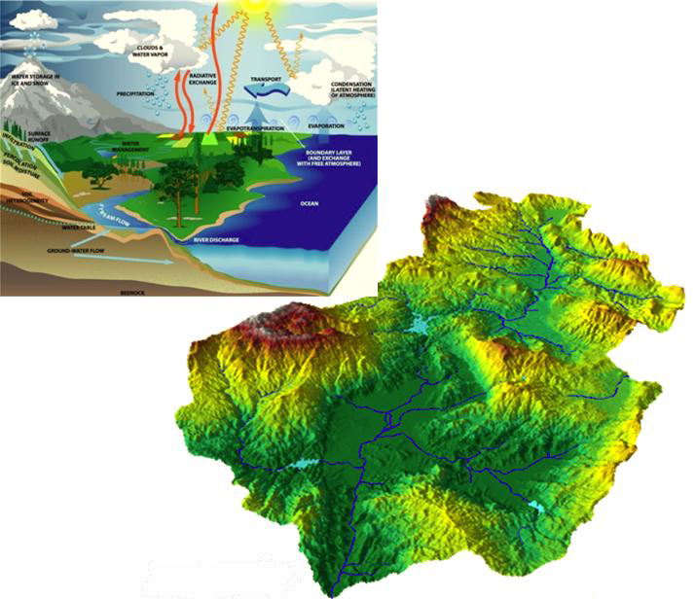

Slide 3
